Slide 1
Школьное методическое объединение учителей общественно-гуманитарного цикла. школы – гимназии №7 имени Б.Майлина

Slide 2
Тема методической работы МО: «Формирование ключевых компетенций через развитие мотивационной сферы участников образовательного процесса»

Slide 3
Приоритетные направления и задачи на новый учебный год:
Повышение качества образования, развитие личностных и образовательных компетентностей обучающихся.
Создание условий для повышения учебной мотивации учащихся, формирования универсальных компетенций.
Реализация принципа дифференциации образования с учетом потребностей старшеклассников и построение для каждого ученика индивидуальной образовательной программы.
Повышение уровня воспитанности учащихся через интеграцию учебной, внеклассной и внешкольной деятельности.
Эффективное использование в урочной и внеурочной деятельности современных инновационных технологий, включая ИКТ, проектно-исследовательскую деятельность учащихся, дискуссионные, диалоговые и групповые формы и методы обучения.
Разработка и включение игровых модулей в урочную и внеурочную деятельность для повышения уровня толерантности.
Управление опытно-экспериментальной, инновационной работой, ориентированной на формирование компетентности как учителя, так и ученика, развивающийся в личностно-образовательной парадигме.
Забота о здоровье учащихся и пропаганда здорового образа жизни, ценностного отношения к жизни учащихся и социума.
Создание условий для углубленного изучения учащимися избранных предметов с целью продолжения образования в высших учебных заведениях.

Slide 4
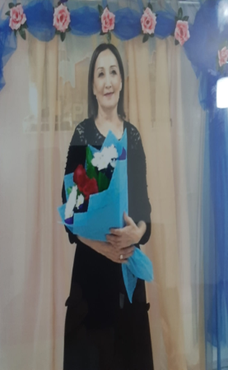
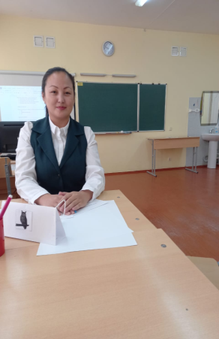
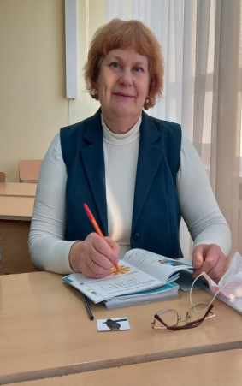
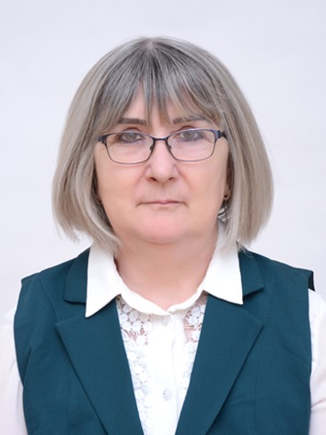
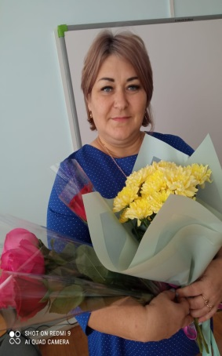

Slide 5
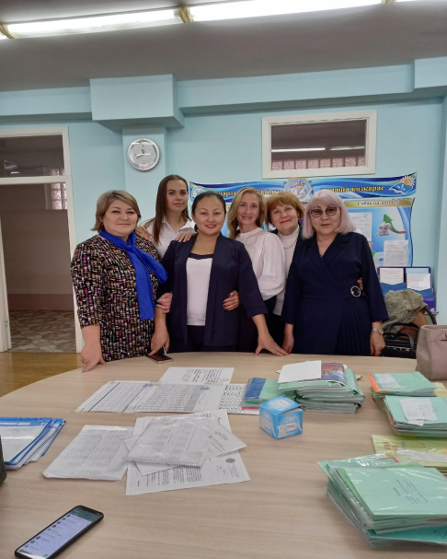
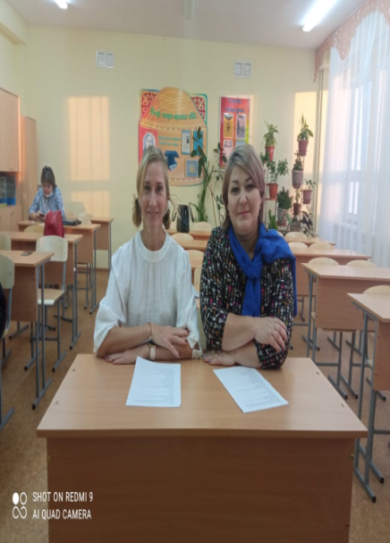
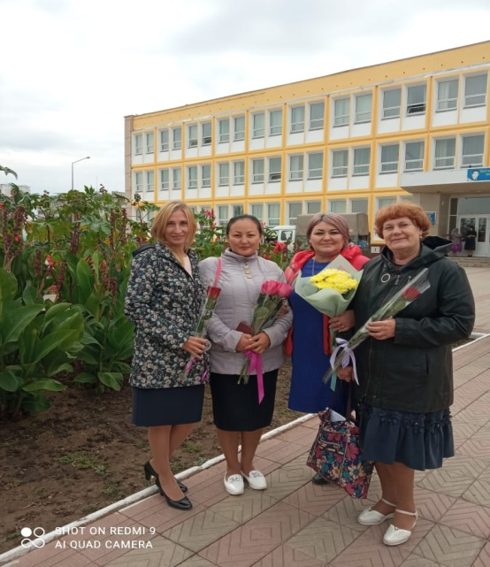
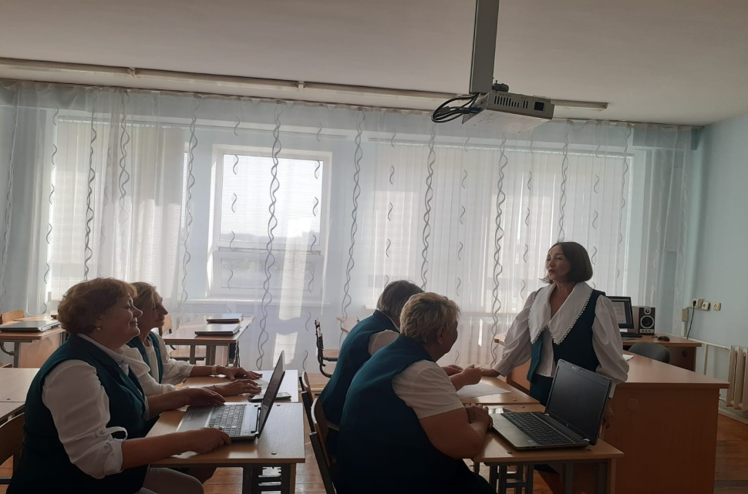

Slide 6
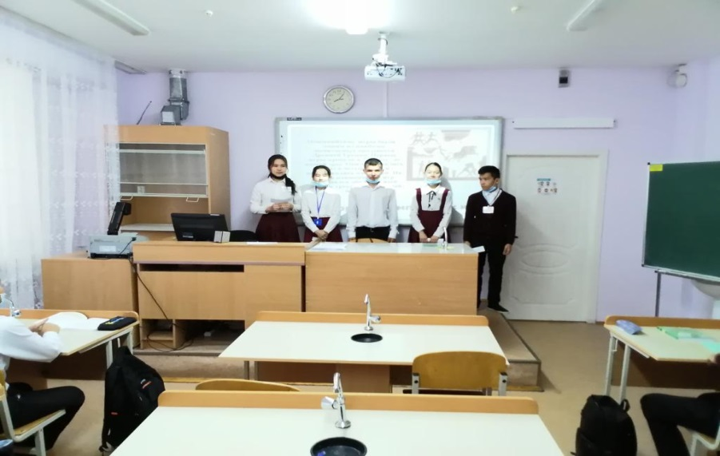
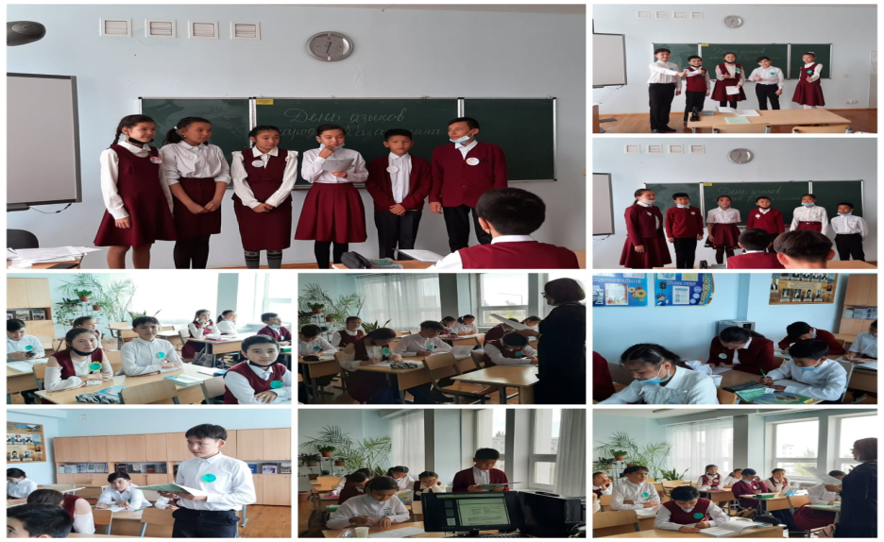
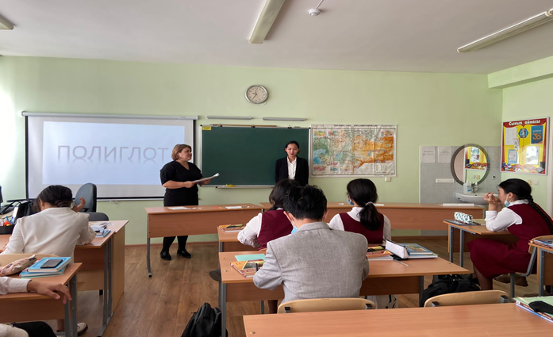
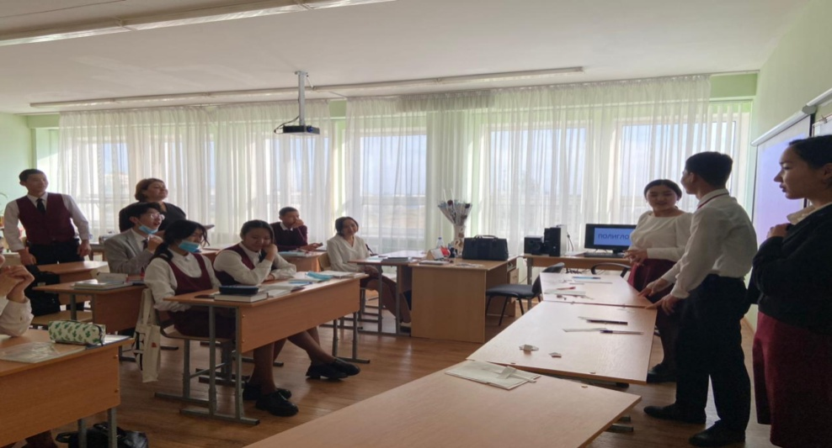
Инновационные методы работы на уроках русского языка

Slide 7
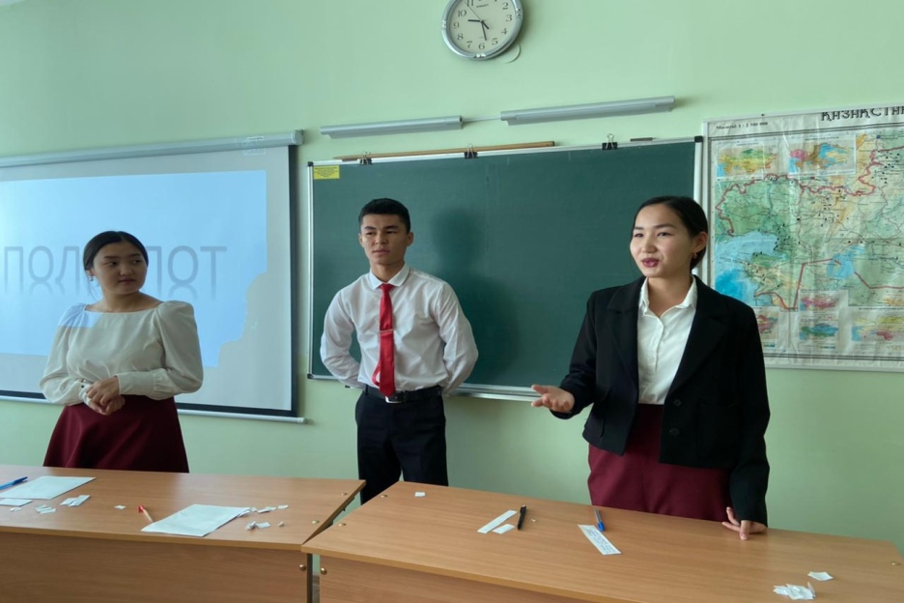
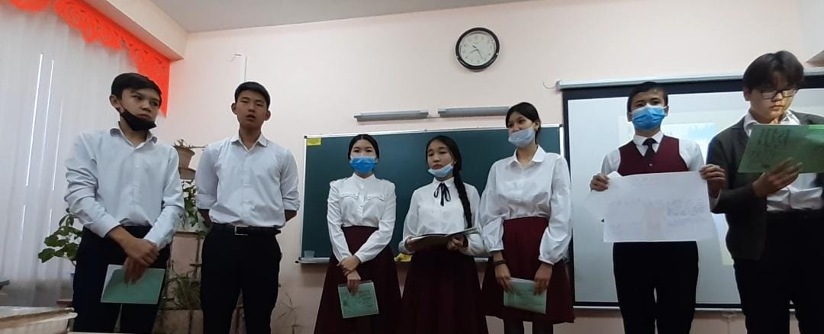
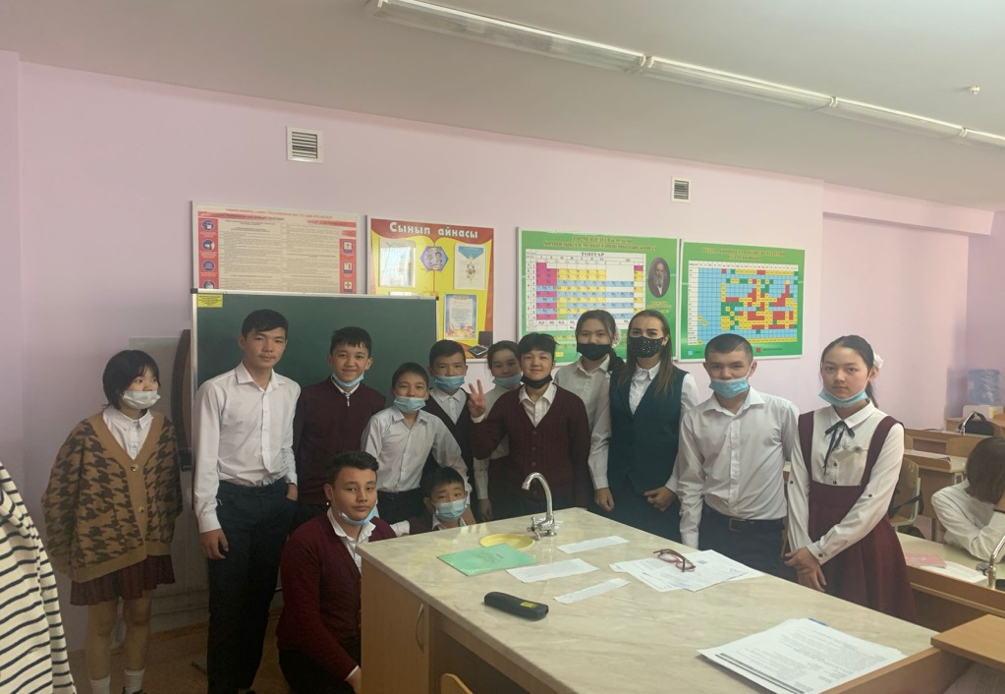

Slide 8
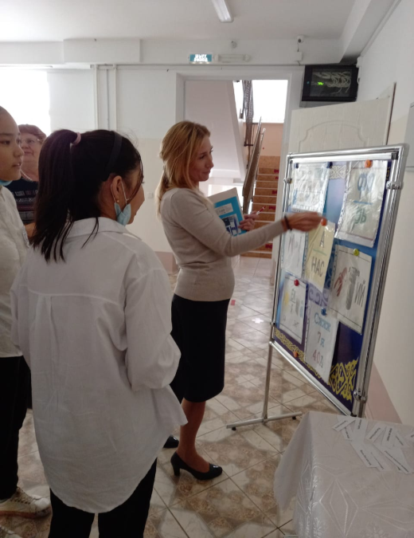
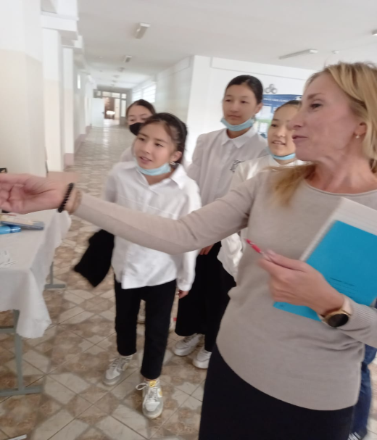
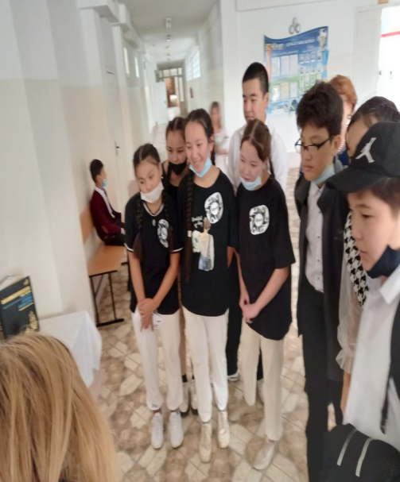
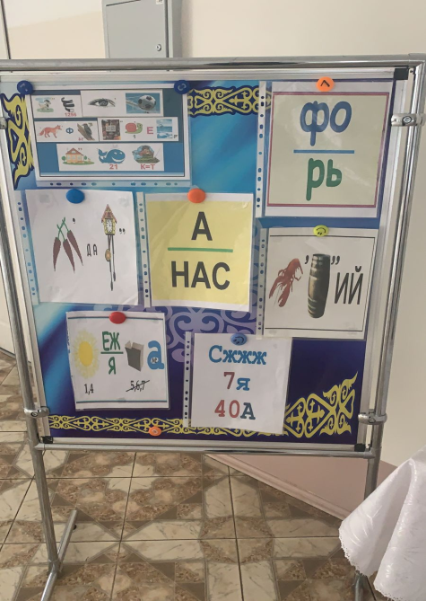
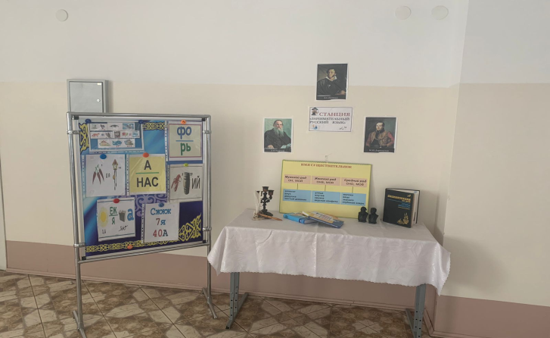
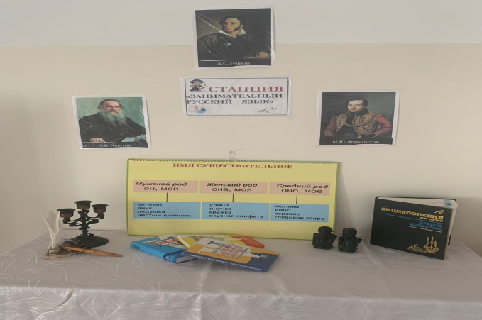
День языков

Slide 9
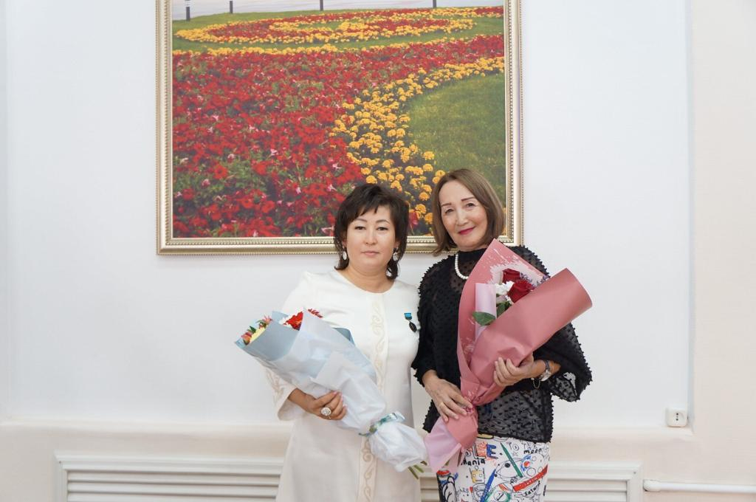
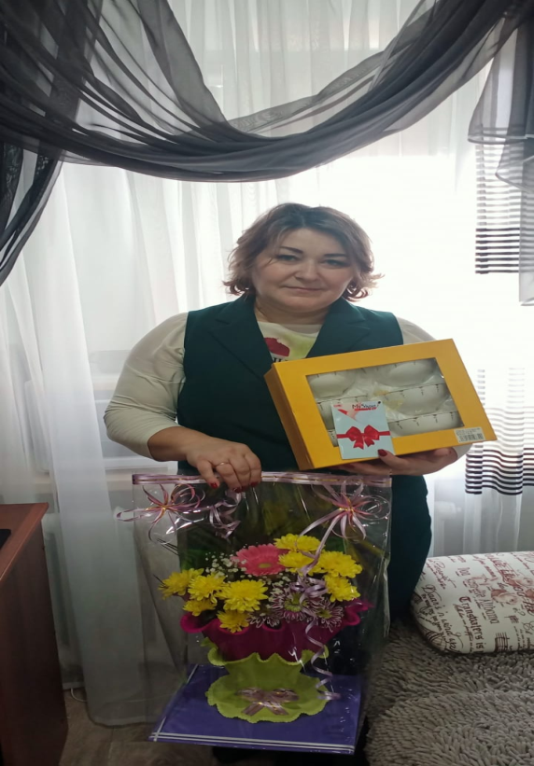
Наши победы

Slide 10
